Slide 1
السلام عليكم ورحمة الله وبركاته كيف حالكم اصدقائي الابطال ؟

Slide 2
شهور السنة الهجرية
يومنا اليوم هو :
أيام الاسبوع
7 رجب
1 محرم
الأحد
هيا نكتب التاريخ
/ / 1444 هـ
الأثنين
8 شعبان
2 صفر
6
5
4
3
2
1
الثلاثاء
9 رمضان
3 ربيع أول
12
11
10
9
8
7
الأربعاء
10 شوال
4 ربيع الاخر
18
17
16
15
14
13
الخميس
11 ذو القعدة
5 جُماد أول
24
23
22
21
20
19
الجمعة
12 ذو الحجة
6 جُماد الاخر
29
السبت
30
28
27
26
25
في أي فصول السنة نكون ؟
ما حال الطقس اليوم ؟
الصيف
الخريف
الربيع
ممطر
غائم
غائم جزئي
مشمس
الشتاء

Slide 3
الخبرة الإسلامية
اللهم افتح على قلوبنا فتحًا مبينًا
اللهم أحفظ بلادي و سائر بلاد المسلمين

Slide 4
دمت شامخًا يا وطني

Slide 5
الحضور و الغياب
اسم الطالب
اسم الطالب
اسم الطالب
اسم الطالب
اسم الطالب
اسم الطالب
اسم الطالب
اسم الطالب
اسم الطالب
اسم الطالب
اسم الطالب
اسم الطالب
اسم الطالب
اسم الطالب
اسم الطالب
اسم الطالب
اسم الطالب
اسم الطالب

Slide 6
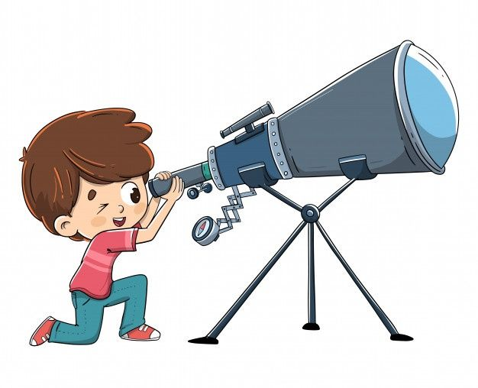
استراتيجية جدول التعلم
هيا نبدأ درسنا و نتساعد في ملئ جدول التعلم لليوم
ماذا تعلمت؟ | ماذا أريد أن أتعلم ؟ | ماذا اعرف ؟
المفردات الجديدة:

Slide 7
الوحدة الخامسة
لنشاهد الفيديو و نستنتج عنوان وحدتنا

Slide 8
هيا نشاهد الفيديو

Slide 9
الوحدة الخامسة
الطقس

Slide 10
الفصل الثامن
الطقس و الفصول

Slide 11
مفردات الفكرة العامة
الشتاء
الخريف
الصيف
الربيع
الفصل الذي يأتي بعد الخريف
الفصل الذي يأتي بعد الشتاء
الفصل الذي يأتي بعد الصيف
الفصل الذي يأتي بعد الربيع

Slide 13
أنظر وأتساءل

Slide 14
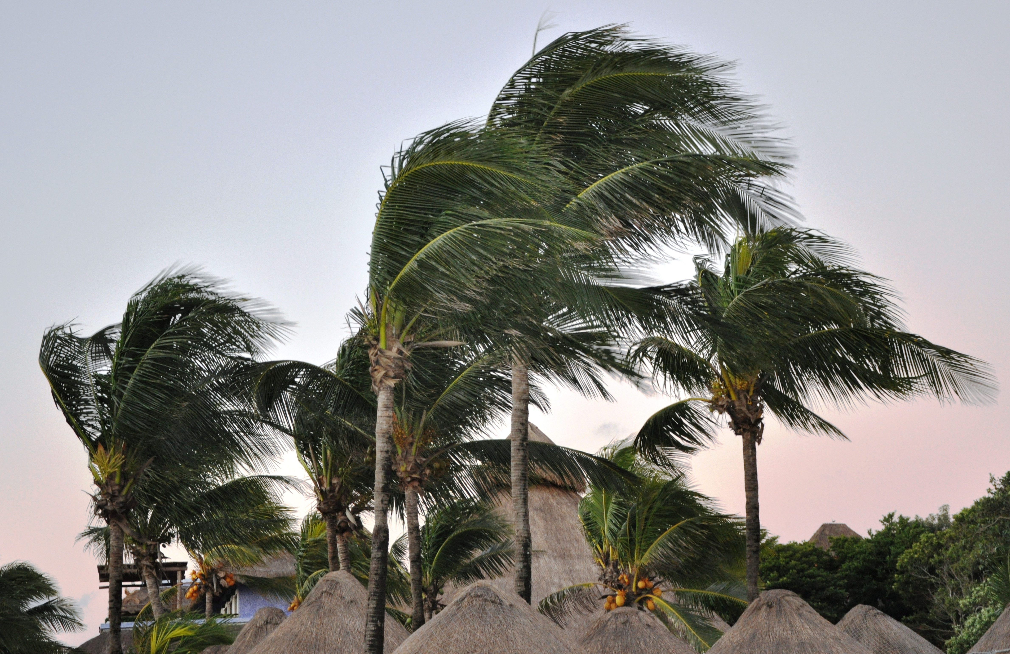
أنظر وأتساءل
ما الوصف المميز لحالة الطقس في الصورة ؟

Slide 15
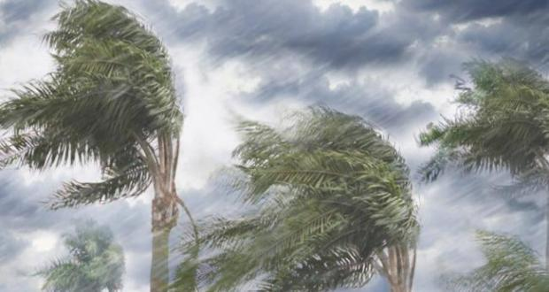
قال تعالى:
(وَهُوَ الَّذِي يُرْسِلُ الرِّيَاحَ بُشْرًا بَيْنَ يَدَيْ رَحْمَتِهِ)

Slide 18
هيا نشاهد الفيديو

Slide 19
هيا نختبر قوة ذاكرتنا ونختبر حالة الطقس من الصورة ؟

Slide 20
ركزي يا صديقي لتتذكر مكان الصور

Slide 21
ركزي يا صديقي لتتذكر مكان الصور

Slide 22
ركزي يا صديقي لتتذكر مكان الصور

Slide 23
ركزي يا صديقي لتتذكر مكان الصور

Slide 24
الربط بالوطن

Slide 25
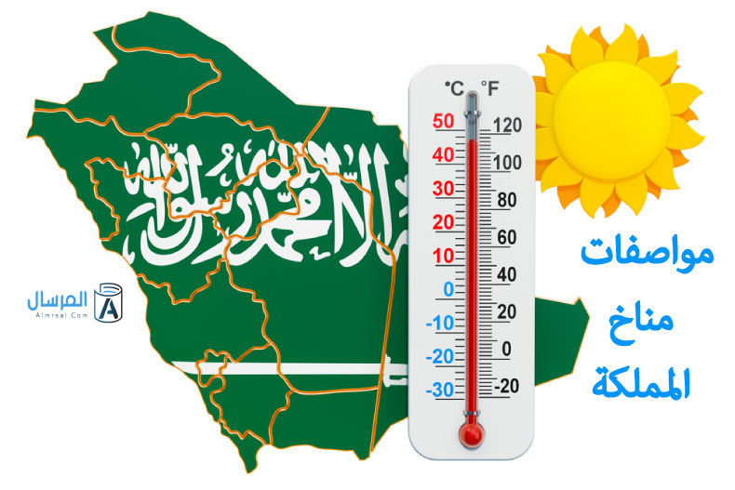
لنتعرف على الطقس في المملكة العربية السعودية
مناخ المملكة قاري حار صيفاً بارد شتاءً وأمطارها شتوية ويعتدل المناخ

Slide 26
أقرأ وأتعلم

Slide 28
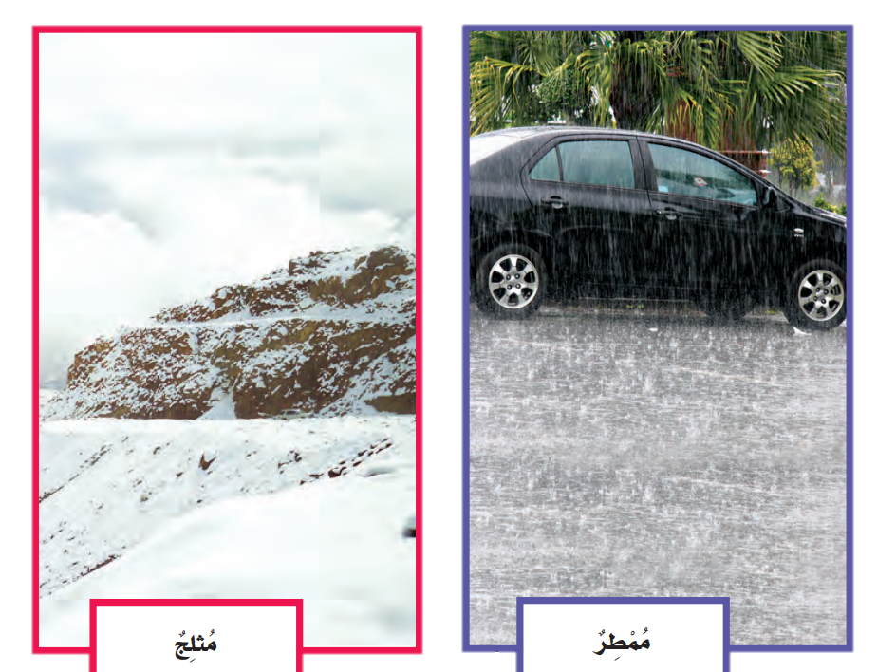
عندما تسخن الشمس الهواء فإنها تغير درجة الحرارة
درجة الحرارة :هي مقدار سخونة الشيء أو برودته .
الرياح هي الهواء المتحرك .
تتحرك الرياح ببطء أو بسرعه شديدة

Slide 29
المظلة
تقي من المطر و حرارة الشمس

Slide 30
ما السبب؟
لماذا؟
ناقش.
فكر!
؟!
؟!
ماذا برأيك؟
أبدي رأيك.
ما وجهة
نظرك؟

Slide 31
كيف أقيس الطقس ؟

Slide 32
كيف أقيس الطقس ؟
أستخدم أدوات مختلفة لقياس حالات الطقس المختلفة .
بعض الأدوات تقيس درجة الحرارة
وبعضها تقيس اتجاه الرياح
وبعضها تقيس كمية المطر

Slide 33
هيا نشاهد الفيديو

Slide 34
هيا نشاهد الفيديو

Slide 37
يقوم المعلم بمعرفة الفروق الفردية في استقبال المعلومات للطلاب
من خلال عبارات ملخصة للنتائج من أفواه الطلاب, و تساعدهم على التعبير عن مستوى فهمهم

Slide 38
لوحة التعزيز
الطالب المميز لليوم
اسم الطالب
اسم الطالب
اسم الطالب
اسم الطالب
اسم الطالب
اسم الطالب
اسم الطالب
اسم الطالب
اسم الطالب
اسم الطالب
اسم الطالب
اسم الطالب
اسم الطالب
اسم الطالب
اسم الطالب
اسم الطالب
اسم الطالب
اسم الطالب

